Slide 2
Центар за одлучивање и машинско учење

Slide 3
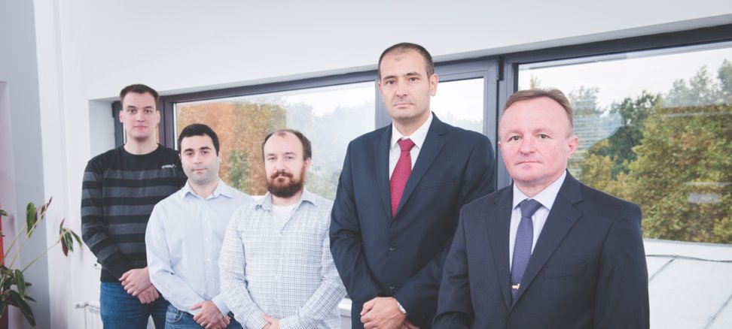
Наставници и сарадници

Slide 4
Наставници и сарадници
Прoф. др Милија Сукновић
Е-маил: milija.suknovic@fon.bg.ac.rs
Кабинет: 406
Прoф. др Борис Делибашић
Е-маил: boris.delibasic@fon.bg.ac.rs
Кабинет: 406
Прoф. др Милан Вукићевић
Е-маил: milan.vukicevic@fon.bg.ac.rs
Кабинет: 110
Прoф. др Милош Јовановић
Е-маил: milos.jovanovic@fon.bg.ac.rs
Кабинет: 110
Прoф. др Сандро Радовановић
Е-маил: sandro.radovavnovic@fon.bg.ac.rs
Кабинет: 115
др Андрија Петровић
Е-маил: andrija.petrovic@fon.bg.ac.rs
Кабинет: 115

Slide 5
Развој алгоритама машинског учењa
Центар за одлучивање и машинско учење

Slide 6
Mашинско учење над великим подацима
Центар за одлучивање и машинско учење

Slide 7
Циљ предмета
Стицање знања за анализу и обраду великих количина података, као и за примену алгоритама машинског учења са великим подацима.

Slide 8
Садржај предмета
Увод и основе великих података:
  Специфичности машинског учења са великим подацима, системи за складиштење и интеграцију података.
Упитни језици и обрада података:
  Упитни језици за велике податке и обрада токова података у реалном времену.
Припрема података за машинско учење:
  Манипулација великим подацима и припрема за алгоритме машинског учења.
Дистрибуирани алгоритми:
  Алгоритми за класификацију, ансамбл алгоритме, кластеровање, и рад са графовима.
Практична примена:
  Одбрана домаћих задатака као симулација примене научених концепата.

Slide 9
Садржај предмета
Обрада великих података:
  Примена техника за складиштење, интеграцију и упите над великим количинама података.
Токови података у реалном времену:
  Практични рад са токовима података и њихова обрада у реалном времену.
Припрема података:
  Манипулација и припрема података за алгоритме машинског учења.
Примена дистрибуираних алгоритама:
  Класификација, ансамбл алгоритми, кластеровање и рад са графовима.
Одбрана решења:
  Одбрана домаћих задатака кроз демонстрацију и анализу примене алгоритама.

Slide 10
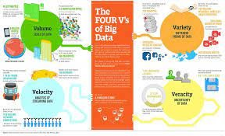
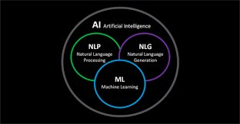
Садржај предмета

Slide 11
Начин полагања предмета
  Предиспитне обавезе
    Домаћи задаци: (40)
  Испитне обавезе
    Пројектни задатак (60)

Slide 12
Литература
Jules, T. D., Wenig, B., & Lee, D. (2020). Learning Spark: Lightning-Fast Data Analytics.
Delibašić, B., Suknović, M., & Jovanović, M. (2009). Algoritmi mašinskog učenja za otkrivanje zakonitosti u podacima. Fakultet organizacionih nauka.

Slide 13
Mашинско учење над великим подацима
Центар за одлучивање и машинско учење

